Slide 1
Ethiek

Slide 2
Ethiek
Les1:
Normen en waarden
Dilemma
Moreel dilemma
Les 2:
Ethiek
Zorgethiek
Beroepshouding

Slide 3
Doelen
De leerlingen kunnen aan het eind van de les uitleggen wat het verschil is tussen waarden en normen en hier voorbeelden van noemen. (waarde met norm die erbij hoort)
De leerlingen kunnen aan het eind van de les een dilemma herkennen en benoemen vanuit een casus
De leerlingen kunnen vertellen waar je een moreel dilemma aan kan herkennen.

Slide 4
Waarden en normen

Slide 6
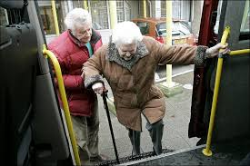
Stel je voor:
Je zit in een volle bus. Er komt een oudere dame de bus in.
Wat ga jij doen?
Waarom?

Slide 7
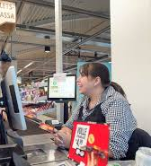
Stel je voor:
In de winkel krijg je van de kassière teveel geld terug.
Wat ga jij doen?
Waarom?

Slide 9
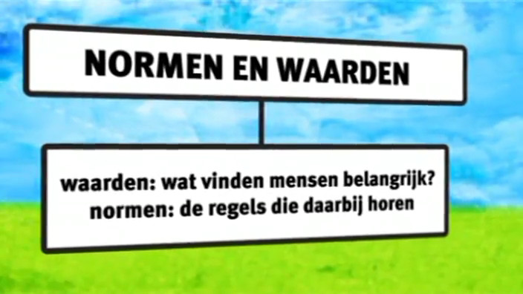
Waarden en normen
Waarde: Dingen die je belangrijk vindt,
als groep of als persoon.
Respect
Behulpzaamheid
Liefde
Normen: Gedragsregels die als normaal en
vanzelfsprekend worden gezien
Op tijd komen
Gaan staan in de bus voor een ouder persoon
De deur voor elkaar open houden

Slide 10
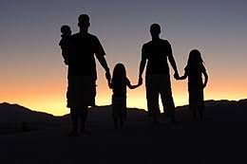
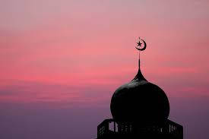
Waarden worden gevormd door de cultuur waarin je opgroeit en de groepen waar je bij hoort

Slide 11
Typische Nederlandse waarden en normen
Kernwaarden in Nederland:
Vrijheid
Je bent vrij om te zeggen wat je denkt. En je bent vrij om daar tegenin te gaan.
Gelijkwaardigheid
Werkgevers mogen iemand niet weigeren op basis van geslacht of leeftijd
Solidariteit
Rekening houden met elkaar

Slide 12
Typische Nederlandse waarden en normen
Waarde: Respect
Norm: Iemand aankijken als hij/zij tegen je praat
Waarde: Geduld
Norm: Netjes in de rij wachten tot je aan de beurt bent
Waarde: Behulpzaamheid
Norm: Als iemand aan jou de weg vraagt, leg je die uit.
Waarde: Vriendelijkheid
Norm: Als je de wachtkamer bij de huisarts binnenkomt, groet je de mensen die er al zitten

Slide 13
Opdracht Normen en waarden

Slide 14
Dilemma

Slide 15
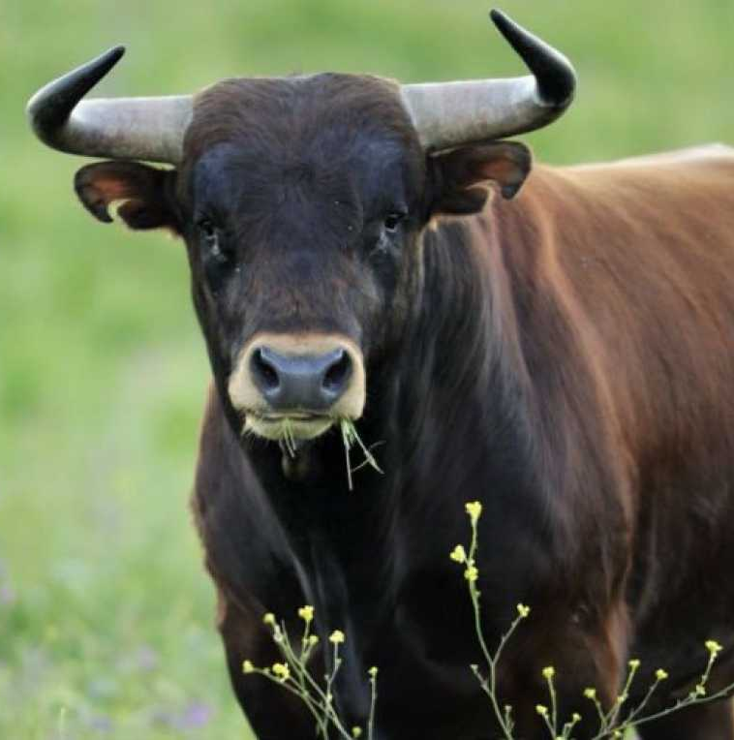
Dilemma
Een situatie waarbij je moet kiezen tussen twee even onaantrekkelijke alternatieven
Óf 2 even aantrekkelijke alternatieven

Slide 16
Dilemma
Moreel dilemma is als je moet kiezen tussen 2 morele waarden. Wanneer je voor de ene waarde kiest, botst dat met de andere waarde.
Moraal = Normen en waarden samen

Slide 17
Dilemma
Voorbeeld:
Je weet dat een patient van jou dronken in de auto gaat zitten. Bel je de politie?
De ene waarde:
- Beroepsgeheim
De andere waarde:
- Veiligheid

Slide 18
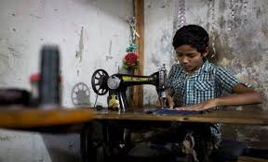
Stel je voor:
Je komt erachter dat jouw favoriete kledingwinkel zijn kleding laat maken door kinderen in derde wereld landen.
Welke waarden?
Respect, Rechtvaardigheid
Geluk, Geld, Plezier
Wat doe je?

Slide 19
Dilemma in de zorg
Casus meneer Polak

Slide 20
Bespreken

Slide 21
Doelen
De leerlingen kunnen aan het eind van de les uitleggen wat het verschil is tussen waarden en normen en hier voorbeelden van noemen. (waarde met norm die erbij hoort)
De leerlingen kunnen aan het eind van de les een dilemma herkennen en benoemen vanuit een casus

Slide 22
Volgende les
Ethiek
Zorgethiek
Ethische dilemma’s
Beroepshouding
Ga bij jezelf na hoe je staat tegenover euthanasie en waarom? Maak de koppeling naar de waarden en normen die jij belangrijk vindt.

Slide 23
Ethiek

Slide 24
Wat is ethiek?
Ethiek is de wetenschap waarbij wordt gekeken of een bepaalde handeling goed of fout is.

Slide 25
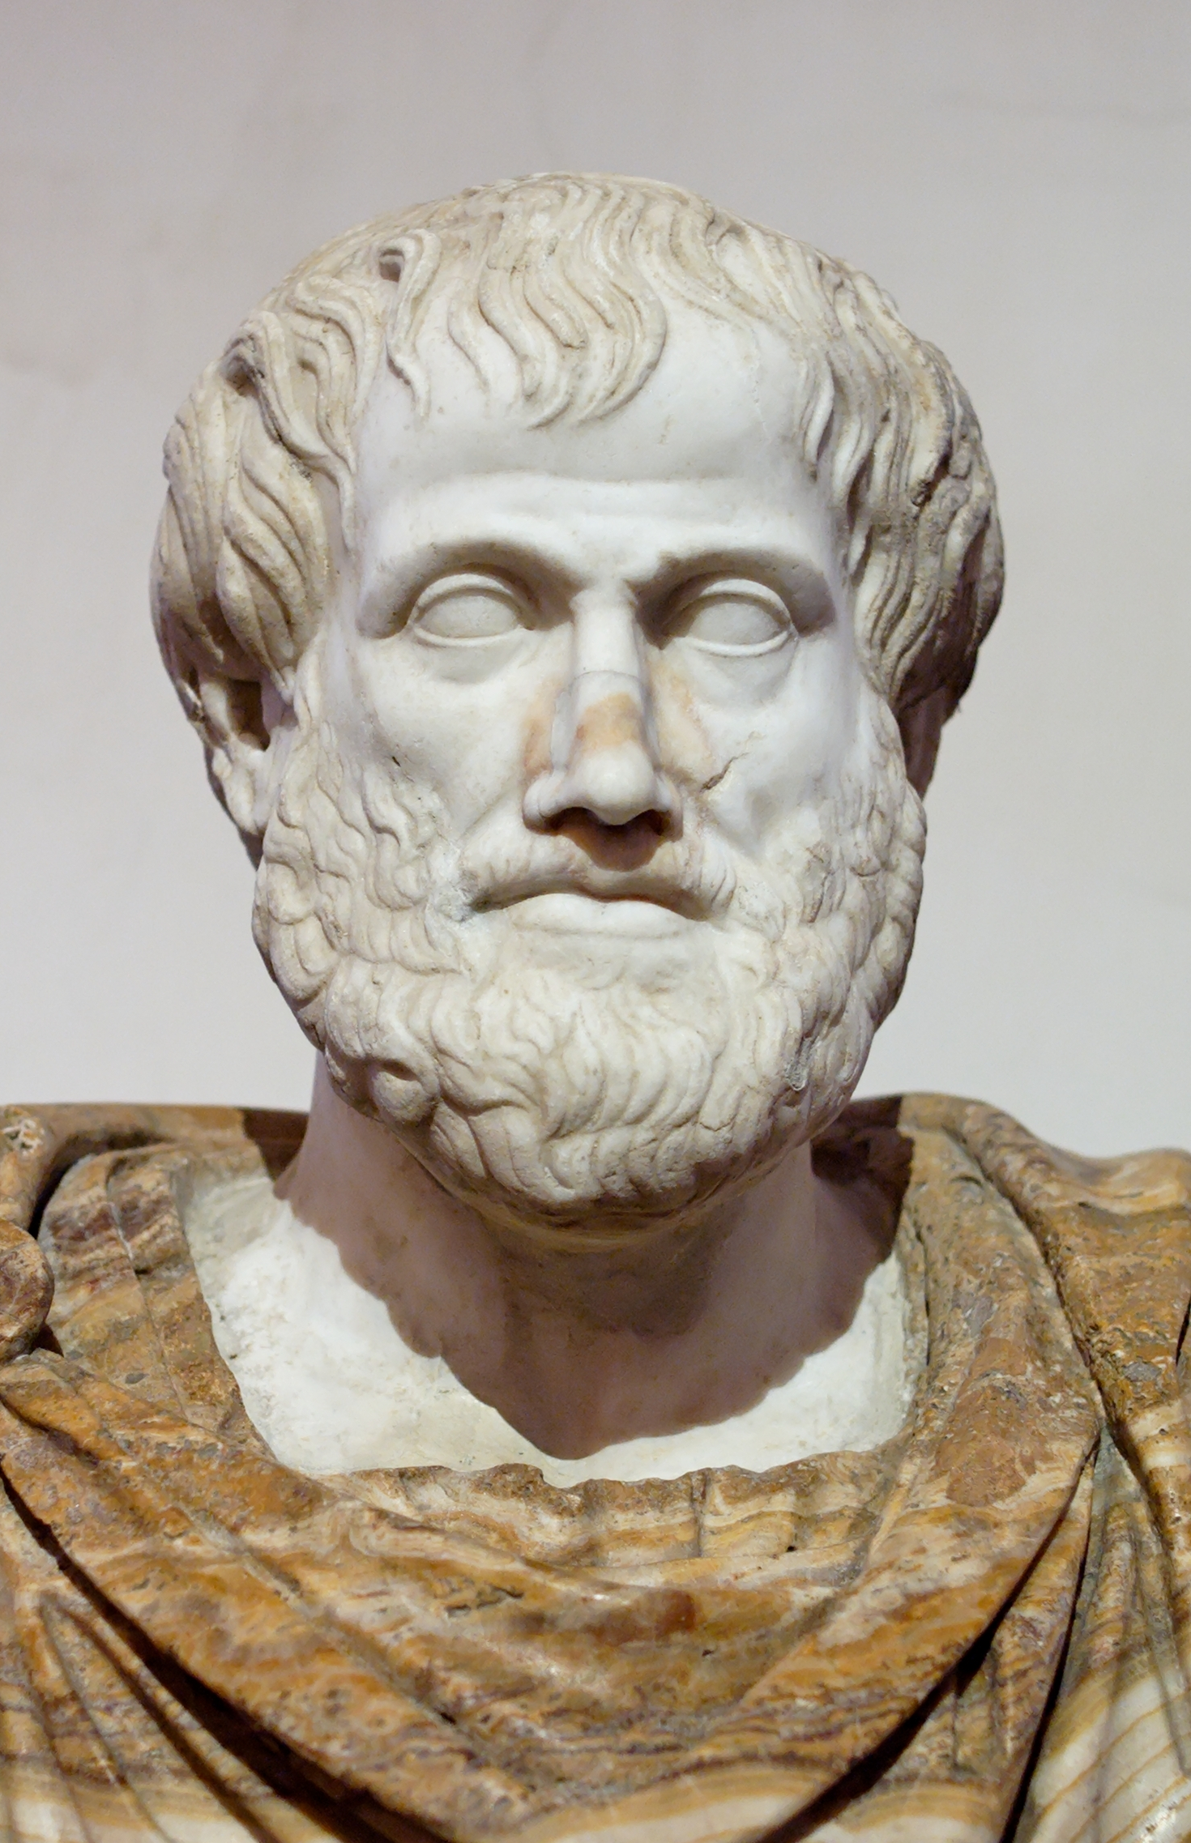
Ethiek
Deugdethiek
Aristoteles (+/- 350 jaar v.C.)
Grootste streven van de mens is ‘gelukkig worden’
Gelukkig wordt je niet door geld, maar wel door goed te handelen.
Deugden

Slide 26
Deugd
Geen handeling maar een karaktertrek
De deugd ligt tussen 2 uitersten
Moed
Vrijgevigheid
Vriendelijkheid

Slide 27
Voorbeelden Deugden
2 Uitersten
Tekort Deugd Teveel
Lafheid Moed Dapperheid
Gierigheid Vrijgevigheid Verkwisting
Minachting Vriendelijkheid Toegeeflijkheid

Slide 28
Ethiek

Slide 29
Wat is ethiek?
Ethiek is de wetenschap waarbij wordt gekeken of een bepaalde handeling goed of fout is.

Slide 30
Ethiek
Deugdethiek
Aristoteles

Slide 31
Ethiek
Deugdethiek
Verteld niet wat je moet doen om een goed leven te leiden. In de Deugdethiek gaat het over het karakter.
Een deugdelijk leven

Slide 32
Ethiek
Plichtethiek
Iets wat slecht is, is altijd slecht. Ook al is de uitkomst goed.
Een handeling is goed wanneer je zou willen dat iedereen deze handeling op dezelfde manier zou doen.
Voorbeeld: Moord is bijvoorbeeld altijd slecht, ook al was het zelfverdediging

Slide 33
Ethiek
Gevolgenethiek
Het goede is datgene wat het grootste voordeel oplevert voor de grootste groep mensen.
Voorbeeld: Een heel duur medicijn voor een kleine groep patiënten wordt niet vergoed door de zorgverzekering. Dit geld kan beter gebruikt worden om minder dure medicijnen te vergoeden voor een grotere groep mensen.

Slide 34
Ethiek
Zorgethiek
Doel is de zorg van mensen, de wereld en het opbouwen van goede relaties.
Stelt de zorg van mensen voor elkaar centraal
Hoe zorgen we ervoor dat deze wereld bewoonbaar blijft?
Kijken door de ‘zorgbril’
Voorbeeld: Je ziet dat je buurvrouw eigenlijk niet meer de deur uit durft in de coronatijd. Jij biedt aan om de boodschappen voor haar te doen.

